Slide 1
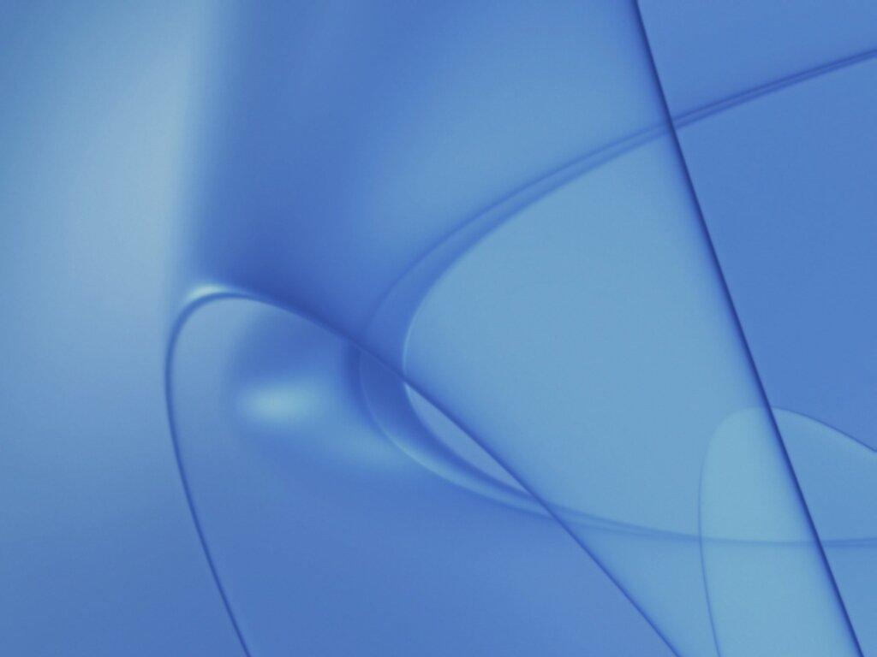
Строение клетки
Клеточная мембрана
находится под клеточной стенкой.
Функции:
ограничивает содержимое клетки;
защищает клетку;
регулирует обмен веществами с внешней средой.
Цитоплазма
это вязкая жидкость, заполняющая клетку;
соседние клетки связаны друг с другом через цитоплазму.
Функции:
накапливание продуктов жизнедеятельности клетки;
запасание питательных веществ.
Ядро
содержит хромосомы;
покрыто оболочкой.
Функции:
участвует в хранении и передаче наследственной информации потомству;
регулирует все процессы в клетке.
Ядрышко
это скопление ядерного вещества в ядре.
Функции:
участвует в образовании рибосом.
Рибосомы
имеют округлую форму и маленькие размеры;
расположены в цитоплазме свободно или прикреплены к эндоплазматической сети.
Функции:
образование (синтез) белков.
Эндоплазматическая сеть (ЭПС)
состоит из канальцев, образующих сеть;
имеет собственную оболочку.
Функции:
образование органический веществ (белков, жиров и углеводов);
транспорт веществ в клетке.
Аппарат Гольджи
состоит из канальцев, полостей и пузырьков;
покрыт собственной оболочкой.
Функции:
образование сложных органических веществ;
образование лизосом.
Лизосомы
это небольшие пузырьки;
содержит ферменты;
имеют собственную оболочку.
Функции:
расщепление органических веществ (белков, жиров, углеводов).
Митохондрии
имеют овальную форму;
покрыты двойной оболочкой;
внутренняя оболочка образует складки.
Функции:
образование и накопление энергии («энергетические станции» клетки).
Клеточный центр
состоит из двух частей, имеющих цилиндрическую форму
Функции:
участие в делении клетки
Выберите щелчком часть клетки

Slide 2
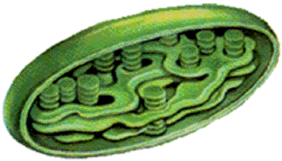
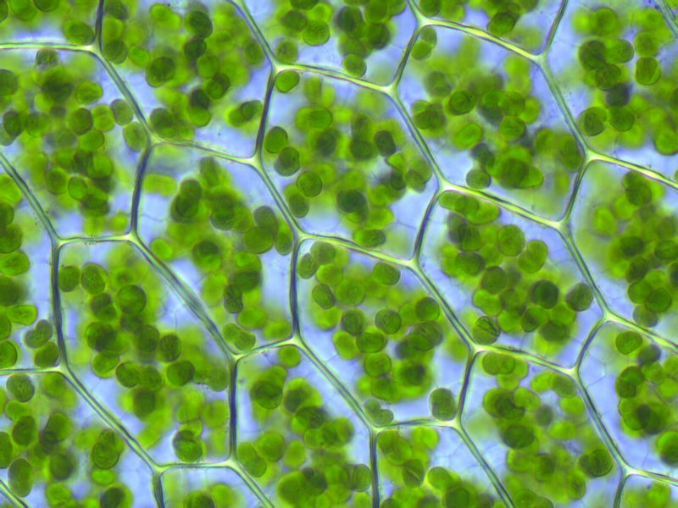
ХЛОРОПЛАСТЫ
функция:
Образование питательных веществ

